Slide 1
你需要学会如何以一个通用的方法思考编程问题，独立于任何语言
Eric Raymond
programming is not merely about language syntax and semantics, but more fundamentally about the
iterative process of refining mental representations of computational problems and solutions
and expressing those representations as code
Loksa, Ko, et al.

Slide 2
计算机科学和其他任何工程都不一样，因为我们总是要和一大堆层次不同的抽象打交道。一些人只能在一个层次上工作，这样不会太有效，因为许多问题都需要在多个层次上解决。优秀的工程师需要从硅片的层次开始理解各个层的协议和系统。
Linux 操作系统之父// gmail 之父

Slide 3
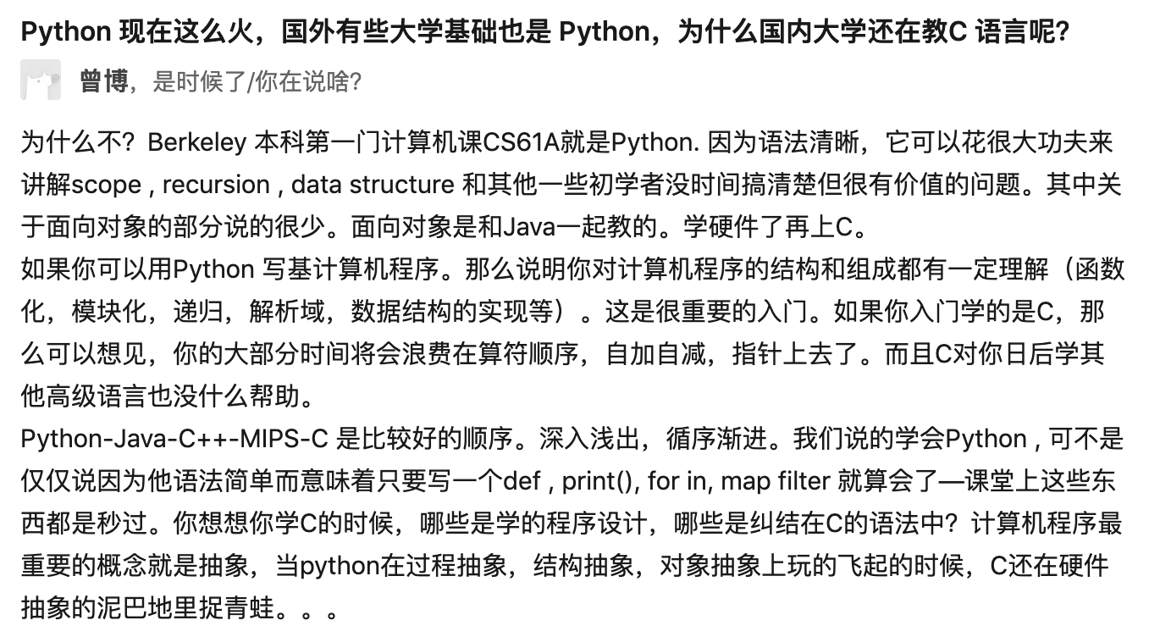
计算机程序语言学习----曾博

Slide 4
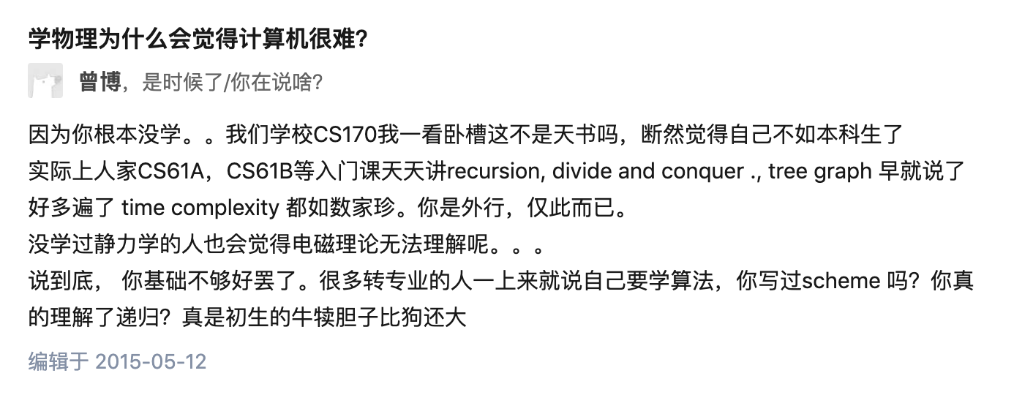

Slide 5
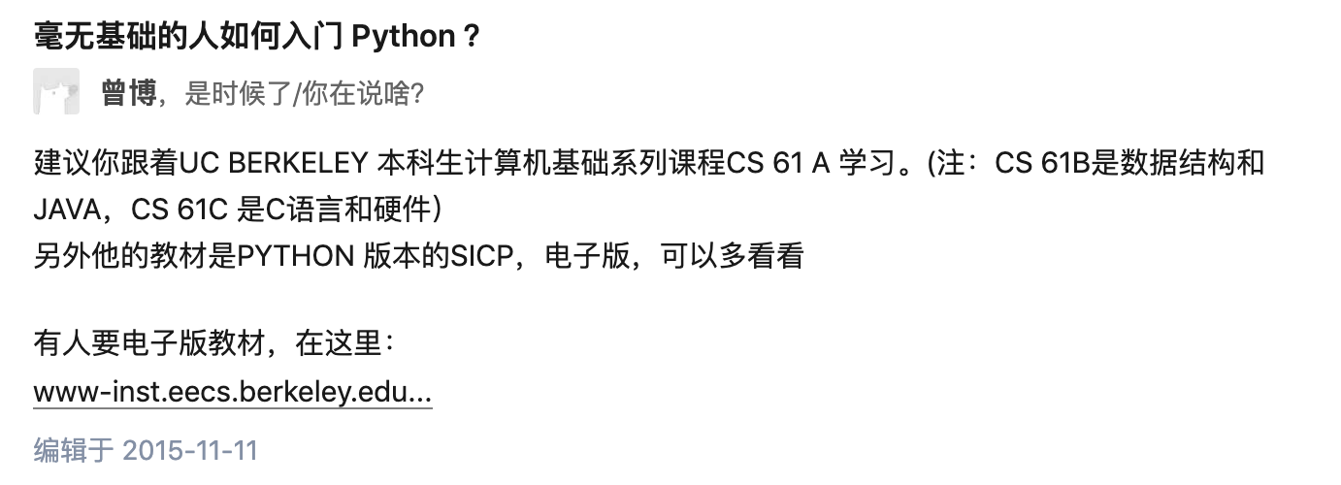

Slide 6
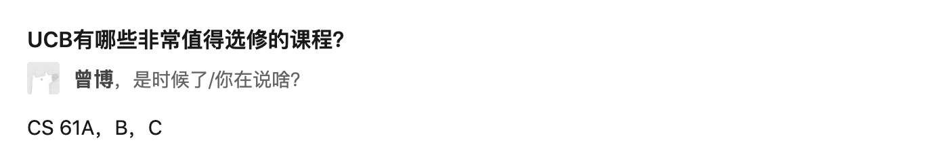

Slide 7
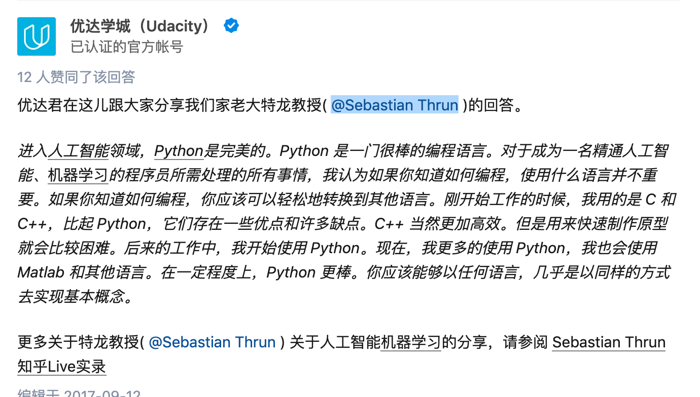

Slide 8
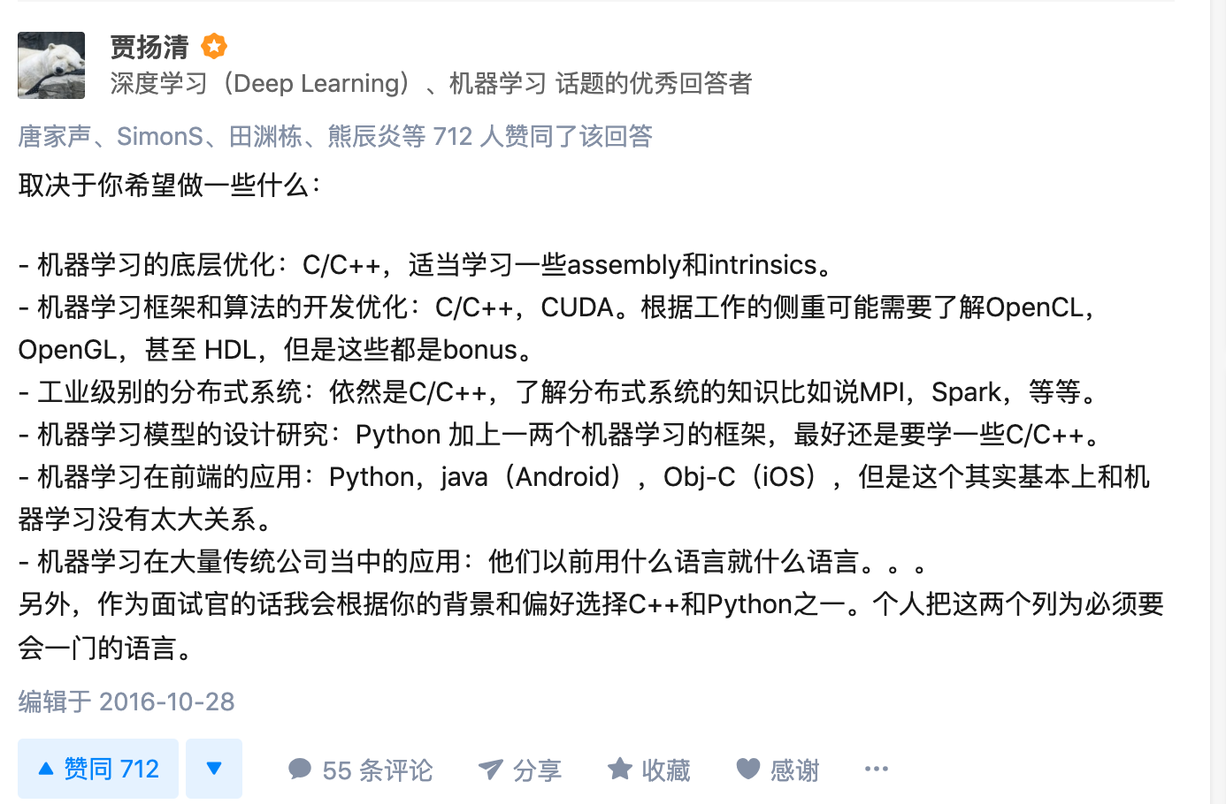
如何选择机器学习的语---贾扬清（深度学习框架caffe 作者）

Slide 9
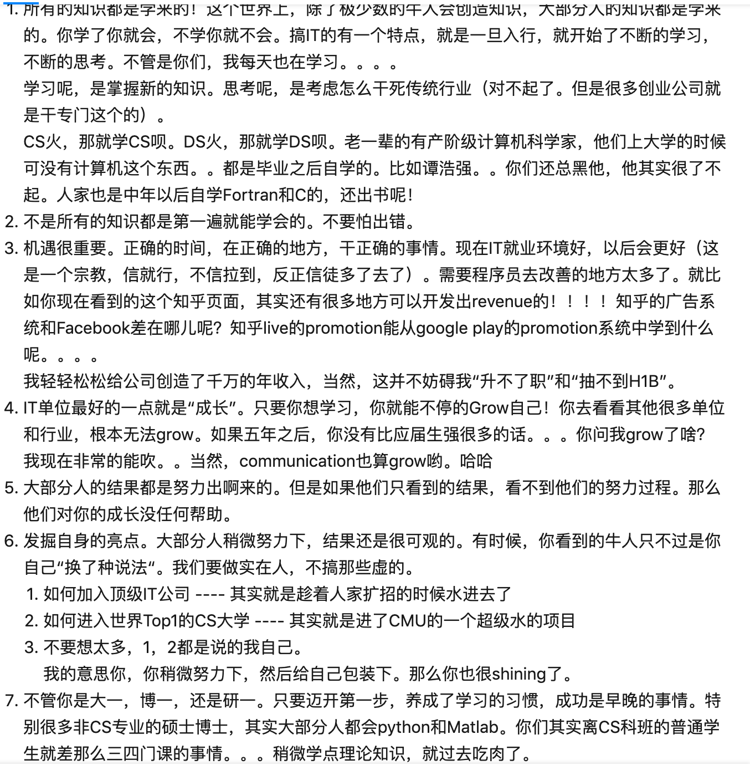

Slide 10
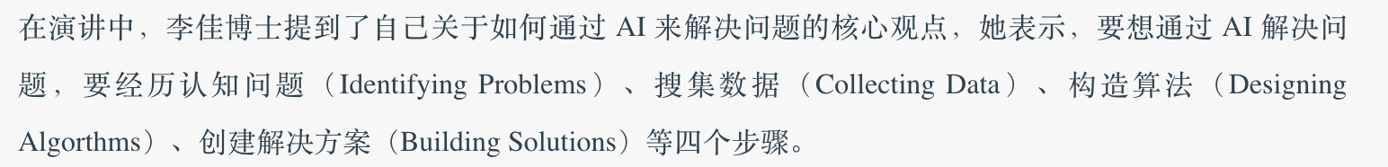
李飞飞高徒解答关于如何用AI来解决问题的核心观点

Slide 11
市场永远期待那些有真材实料、可以帮助公司解决实际问题的人

